Slide 1

GitHub與個人網頁的建立
2017.03.29

Slide 2
Content
介紹
登入
前台
後台管理
Notes:
支援靜態網頁

Slide 3
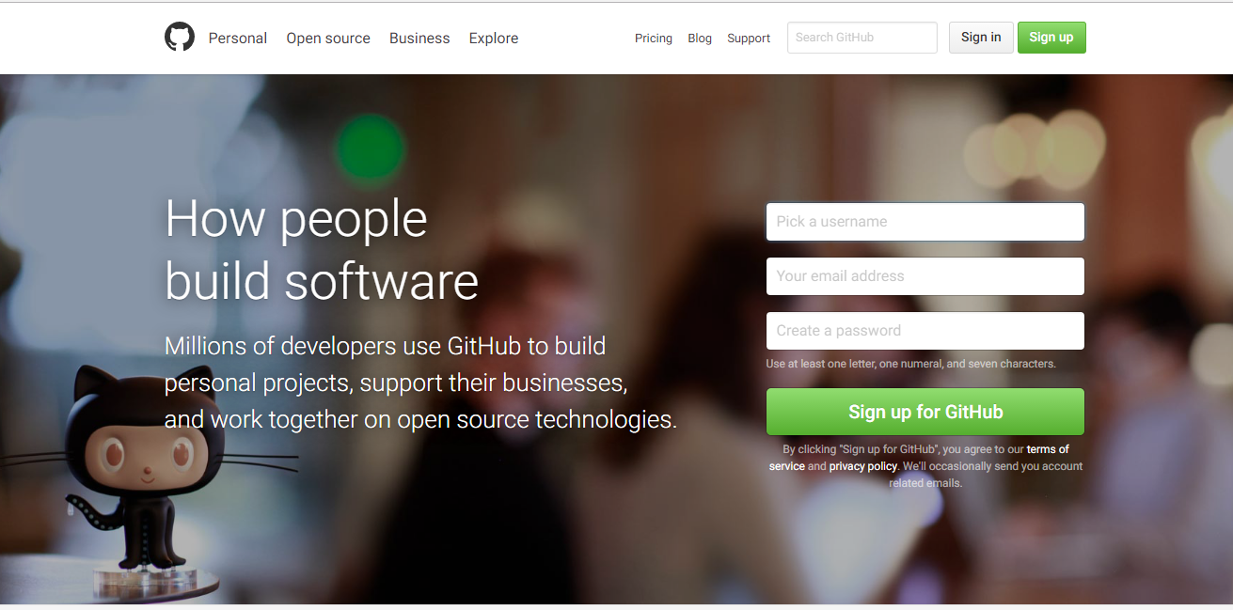
GitHub
透過Git進行版本控制並提供軟體原始碼代管服務
在GitHub上的Repository建立靜態網頁，可以用來作為前端展示或個人部落格之用

Slide 4
GitHub: 作為私有資料平台
GitHub Server
家裡PC
學校PC
手機

Slide 5
GitHub 網頁功能設計
申請帳號(TeddyChen1688), 登入前台網頁
前台網頁(TeddyChen1688.gihub.io)看到存檔內容
後台管理,並安裝 Desktop GitHub, 可以管理 Local 目錄檔案的增加,修改,上傳,下載……
支援多個平台作業, 同帳號在不同平台可以有履歷管理.
Notes:
支援靜態網頁

Slide 6
Content
介紹
註冊
前台操作
後台管理
Notes:
支援靜態網頁

Slide 7
GitHub設定- 註冊
第一次登入,先到 https://github.com/ 網站註冊一組使用者帳號密碼
Notes:
支援靜態網頁

Slide 8
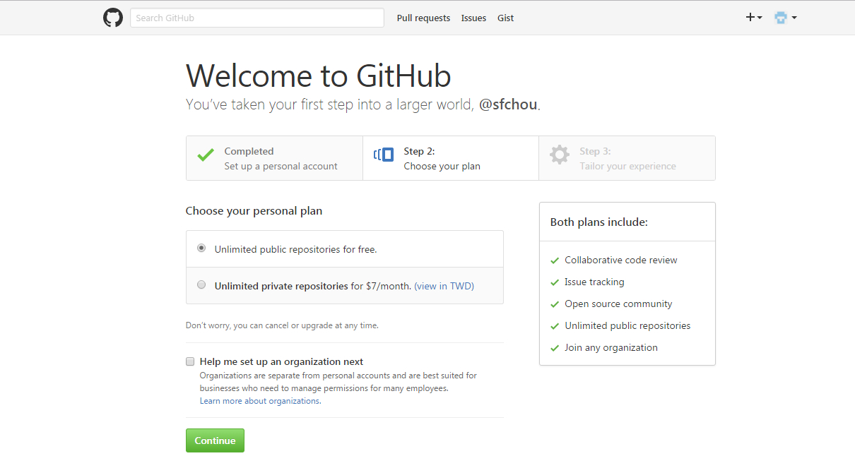
GitHub設定 – for Public Repository
設定要在 GitHub 資料庫開啟一個公開給大眾(public)的資料夾
Notes:
支援靜態網頁

Slide 9
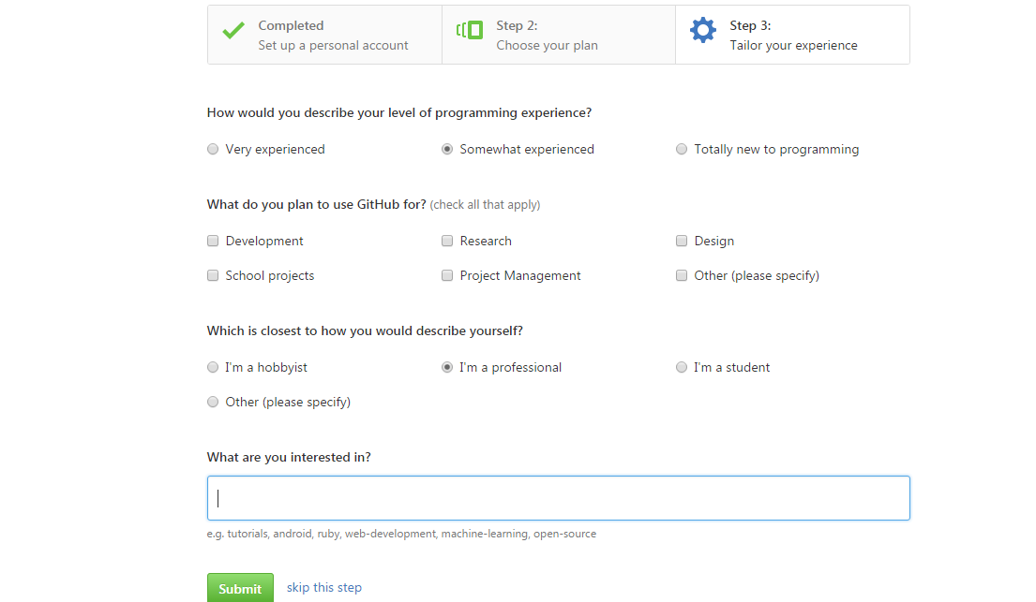
GitHub設定
公益廣告頁面,可以略過
Notes:
支援靜態網頁

Slide 10
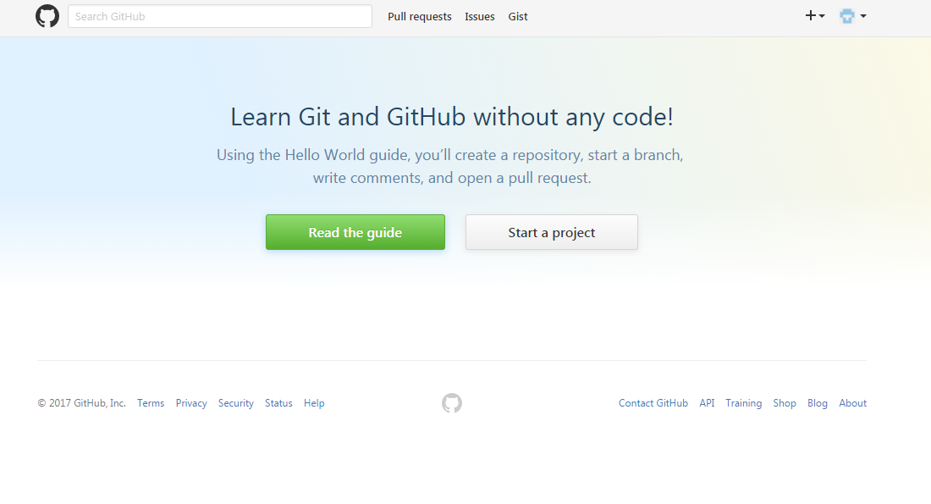
建立新的Project
Notes:
驗證email address

Slide 11
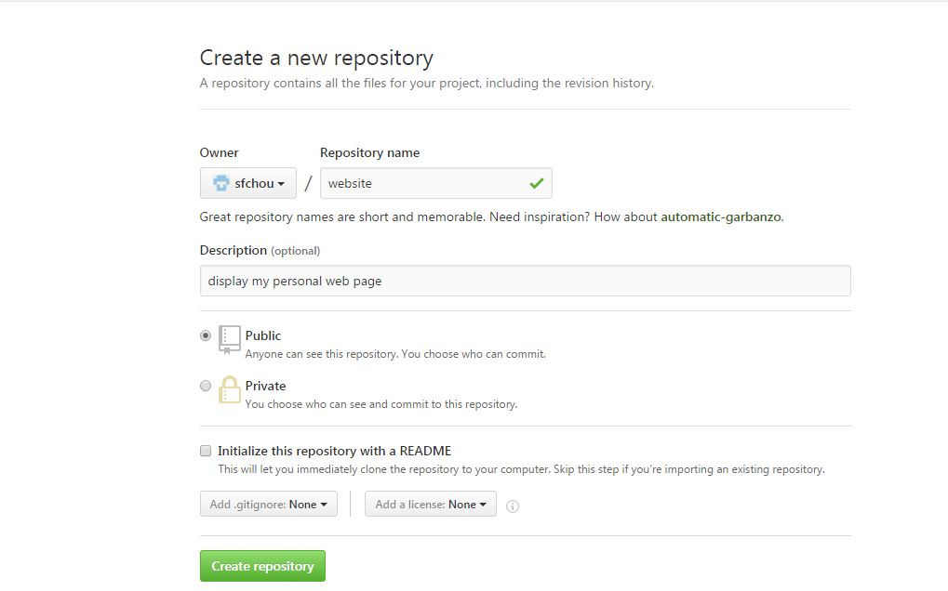
先在GitHub新增一個Repository
Wrong Repository Name -→TeddyChen1688.github.io
這個 repository 必須是 public，否則其他人就無法看見你的 index.html
若要放置個人網頁，必須命名為username.github.io. 這裡設定為 TeddyChen1688.github.io

Slide 12
個人網站網址為: https://username.github.io/

Slide 13
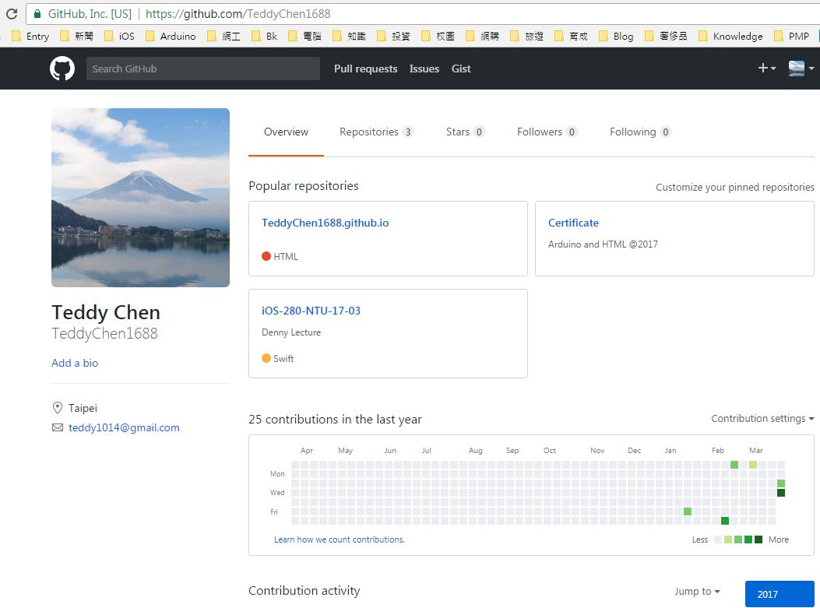
前台畫面
網址 https:/github.com/TeddyChen1688 為公開網址
Notes:
支援靜態網頁

Slide 14
Content
介紹
註冊
前台操作
後台管理
Notes:
支援靜態網頁

Slide 15
後台管理
作業邏輯
工具 Desktop Github
建立資料
跨平台資料處理: Clone, Add, Delete, 同步
Notes:
支援靜態網頁

Slide 16
作業邏輯
Mapping: 網頁的目錄和 Local 檔案系統要關聯起來.
Local 檔案在修訂之後, 要進入 GitHub 後台, 讓GitHub 發現有Change, 做完 Summary/Description, Commit → Sync 動作, 資料就上傳到雲端.
Notes:
支援靜態網頁

Slide 17
作業邏輯
如何下載雲端的檔案
Local 檔案在修訂之後, 要進入 GitHub 後台, 讓GitHub 發現有Change, 做完 Summary/Description, Commit → Sync 動作, 資料就上傳到雲端.
Notes:
支援靜態網頁

Slide 18
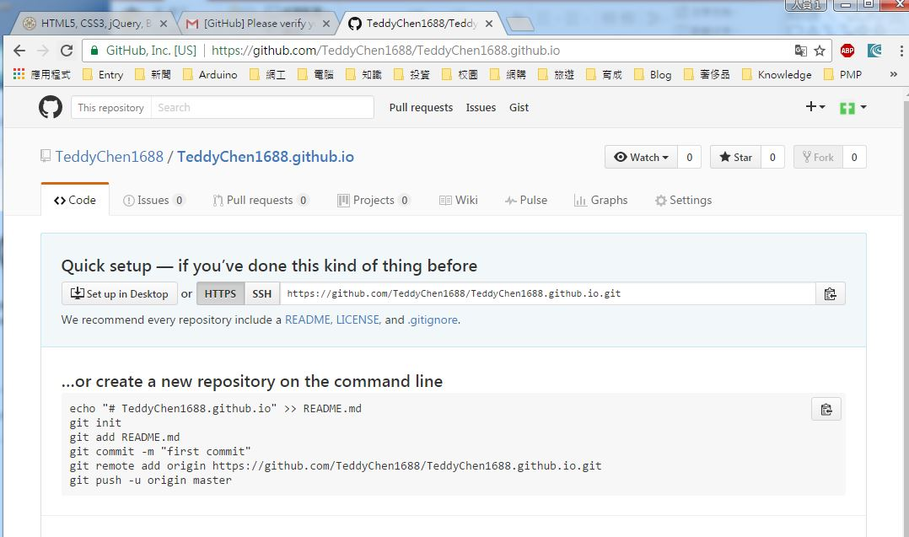
工具 : Desktop Github
工具可以由新建檔案夾頁面取得
按這裡在本機上裝 GitHub 作業平台
在本機建立資料夾,必須與申請之GitHub資料掛勾” TeddyChen1688.github.io”

Slide 19
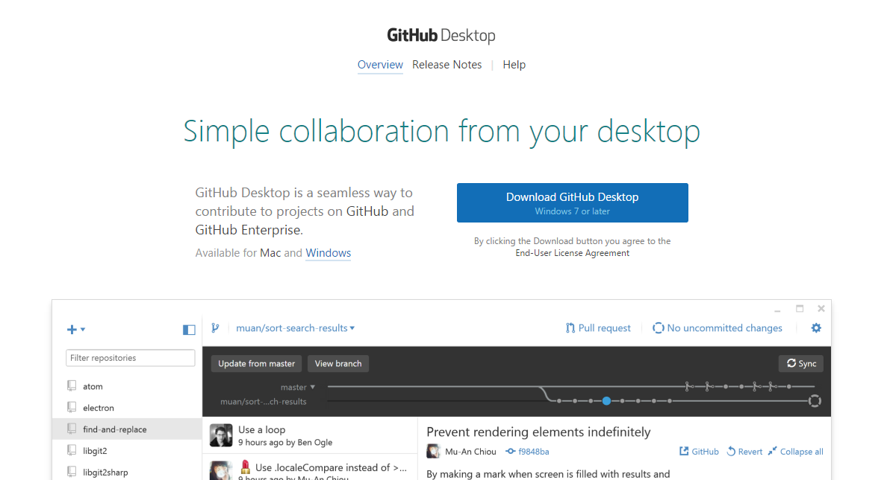
工具 : Desktop Github
工具也可以由網路下載 Github.exe 取得
下載 GitHub 工具 github.exe
執行 github.exe
安裝在本機環境

Slide 20
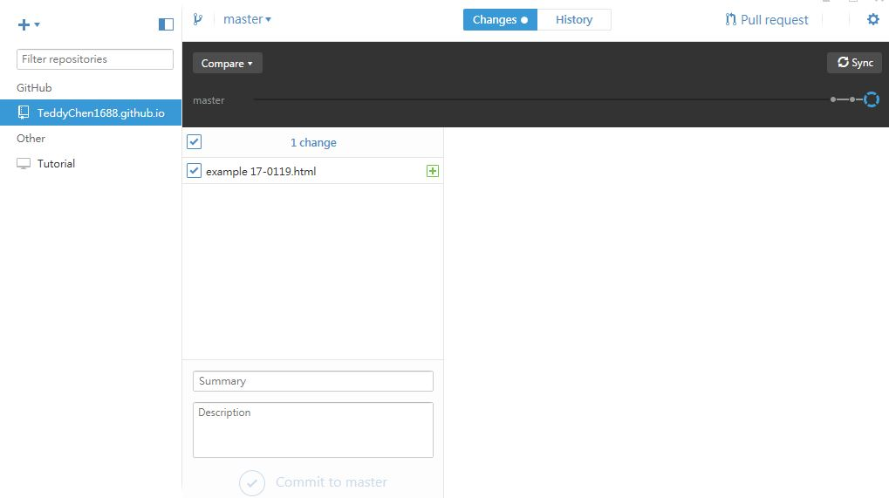
工具 : Desktop Github
安裝在本機環境
在本機執行 GitHub.exe -> 後台管理頁面
按這裡, 有 Add/ Create/ Clone 選項

Slide 21
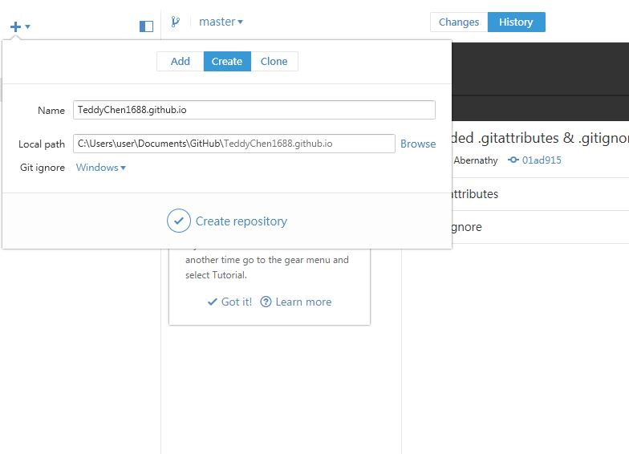
1. Create: 創建一個資料夾兩邊同步
在 Github 新增一個 資料夾 TeddyChen1688.github.io
資料夾放在指定路徑 告訴 GitHub, 將來GitHub Server 端與之同步

Slide 22
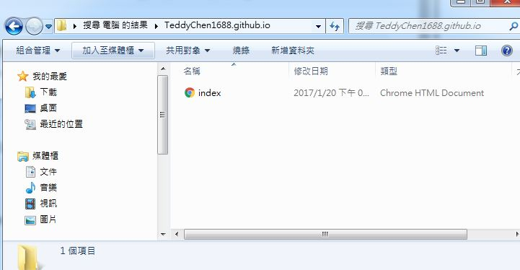
在檔案夾建一個檔案上傳
只有命名為index.html的網頁會成為首頁
把 index.html 檔放進本機端指定為對應 “TeddyChen1688.github.io” 的路徑
第一個檔案規定檔名為 index.html
Summary, Description
→Commit
→Publish

Slide 23
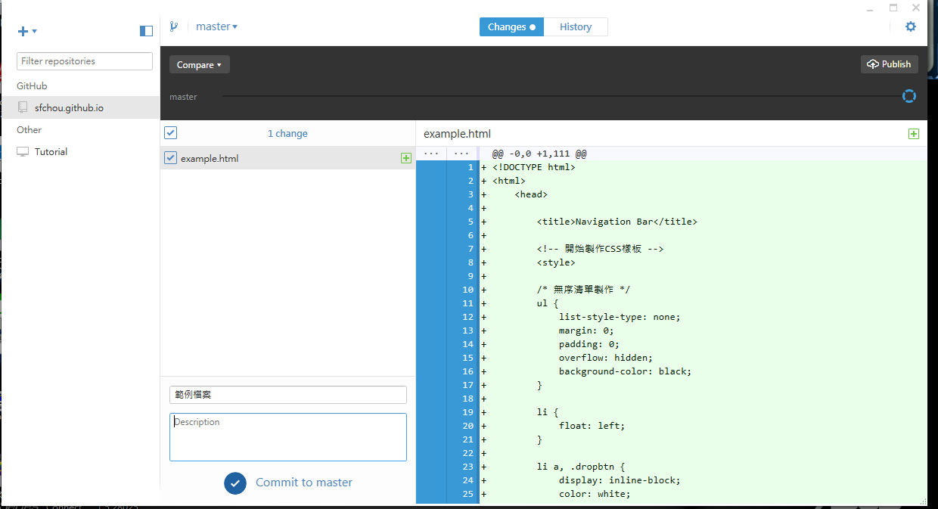
上傳到 GitHub 雲端程序
5.
1.
放在本機資料夾
Summary, Description
→Commit to master
→Publish
2.
3.
4.

Slide 24
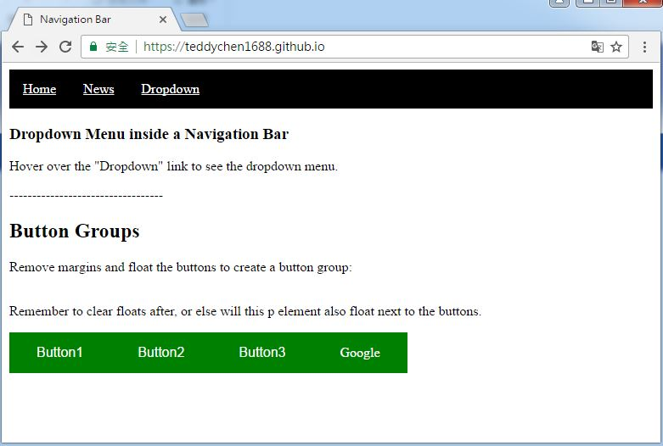
前台的個人首頁畫面
會執行檔名為 index.htlm 的檔案呈現網頁外觀(而不只是程式碼)

Slide 25
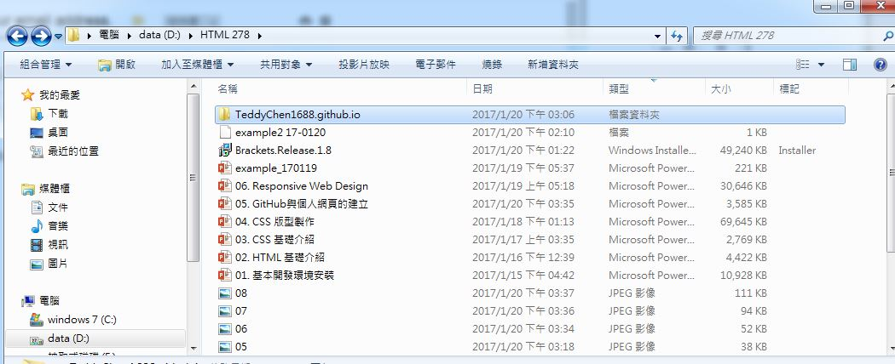
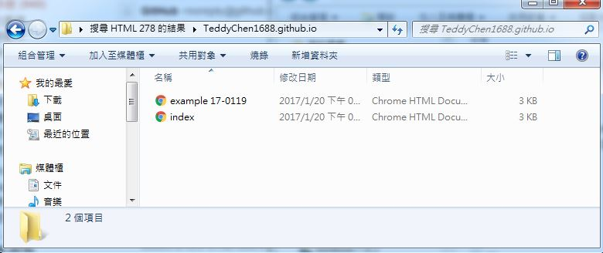
2. 在 Local 檔案夾變動資料更新 GitHub 資料庫
時機: 就 GitHub 已經關聯的本地資料, 要變更內容, 包含新增刪除檔案及檔案內容修改.
放第2個檔案 example 17-0119.htlm 在本機資料夾
Summary, Description
→Commit
→Publish

Slide 26
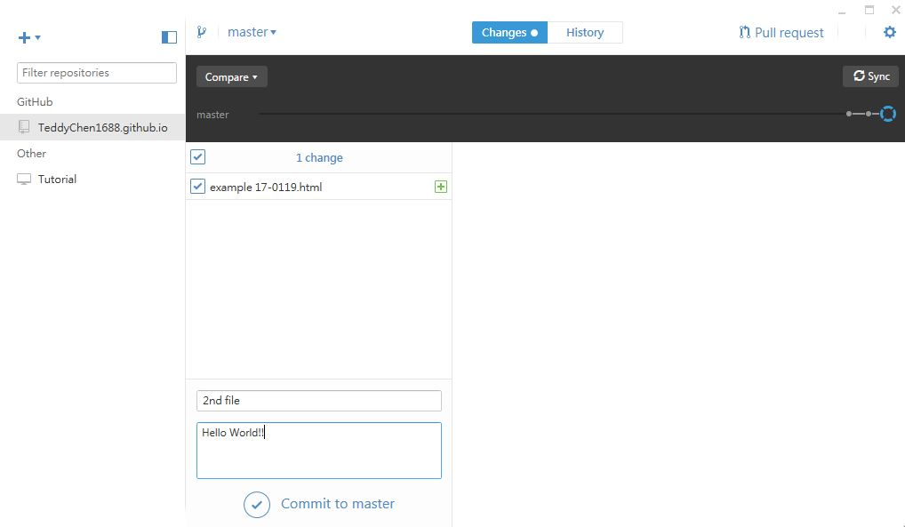
2. 在 Local 檔案夾變動資料更新 GitHub 資料庫
點選本地資料夾, 讓 GitHub 檢查到兩邊有差異→發動更新資料.
填寫 Summary, Description
Commit
Sync

Slide 27
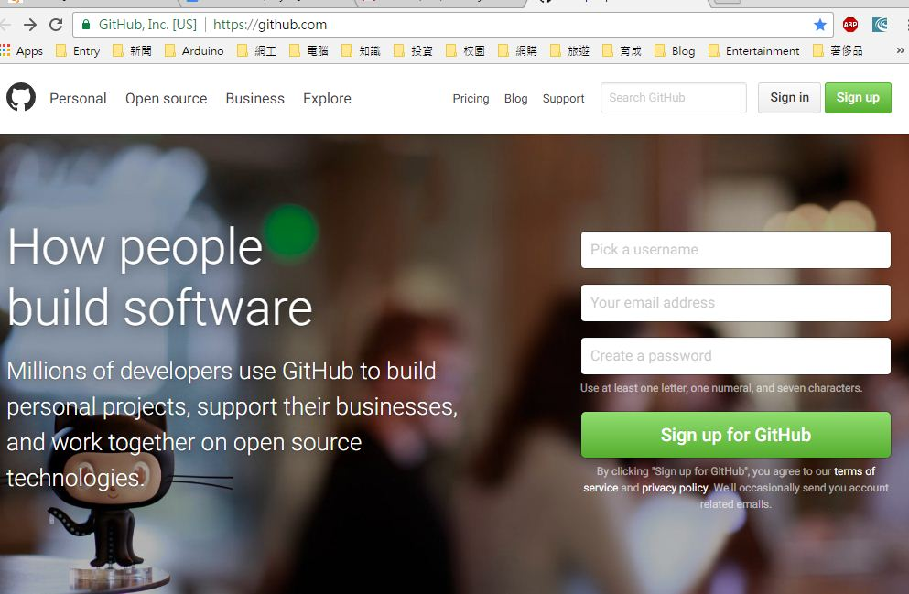
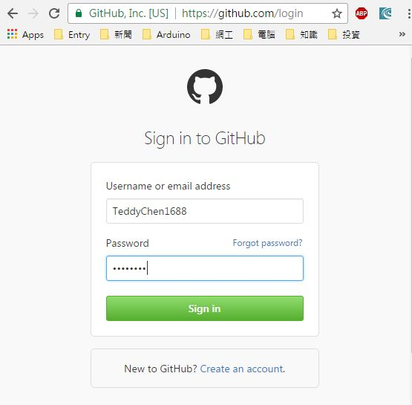
3. Clone: 自雲端複製資料夾到本機
時機:在家中電腦登錄到已經在台大建立的 Github 資料庫
已經有 GitHub 帳號, 不需要重新 Sign up. 因此用既有帳號 Sign in.
Notes:
支援靜態網頁

Slide 28
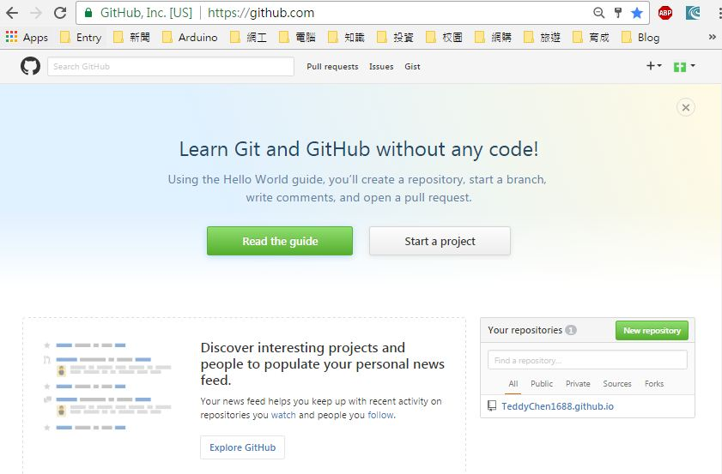
3. Clone: 自雲端複製資料夾到本機
因為在課堂中已經建立過名稱為“TeddyChen1688.github.io”的public repository˒故無法再建立第二個相同名稱的repository̥ 直接按下已建立好的“ TeddyChen1688.github.io ”即可看到在課堂中上傳的檔案
請按此處
Notes:
支援靜態網頁

Slide 29
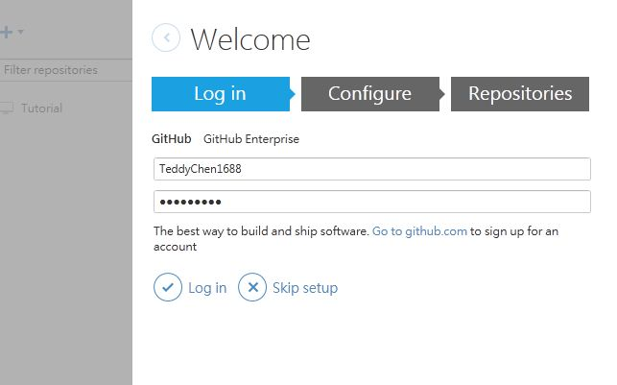
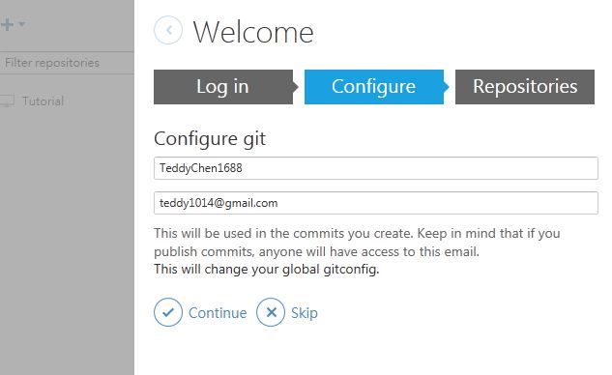
登入既存帳號
Notes:
支援靜態網頁

Slide 30
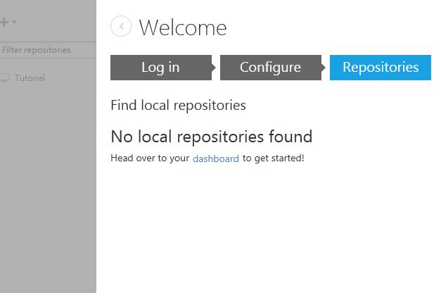
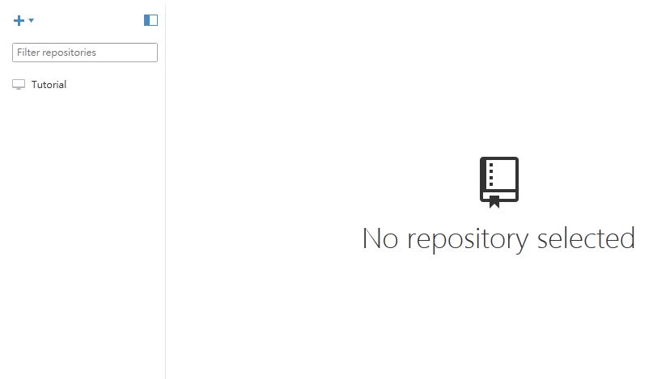
設定 Local 資料夾
Notes:
支援靜態網頁

Slide 31
Clone 同步作業

Slide 32
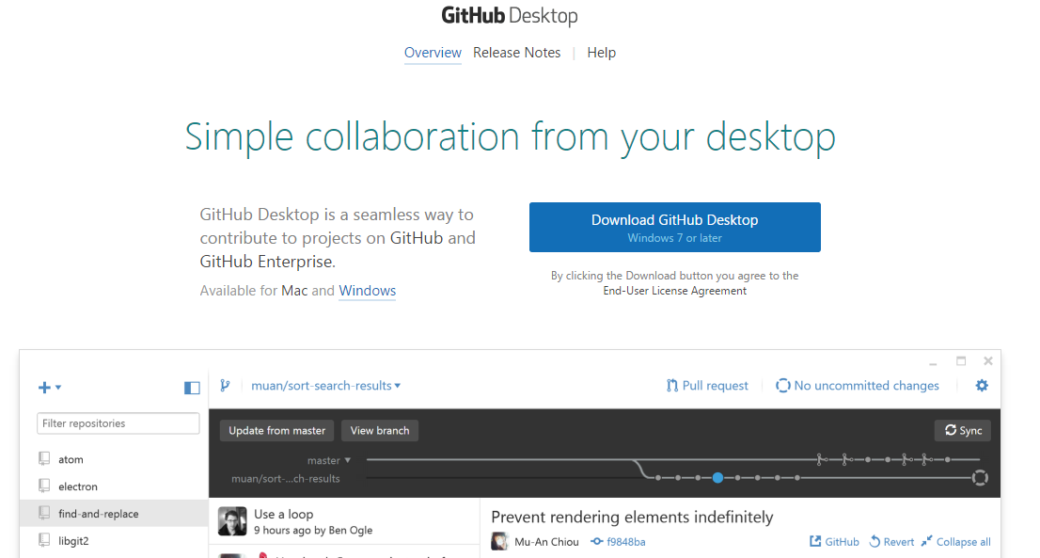
下載 Desktop GitHub 後台管理程式
請先到此連結下載GitHub Desktop的.exe執行檔
https://desktop.github.com/ ,並安裝
按此下載
Notes:
支援靜態網頁

Slide 33
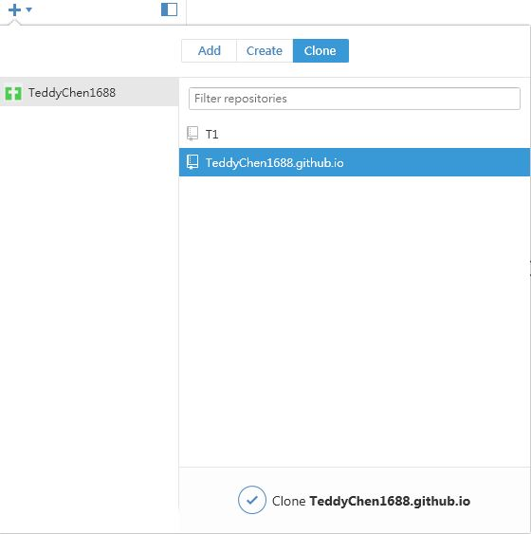
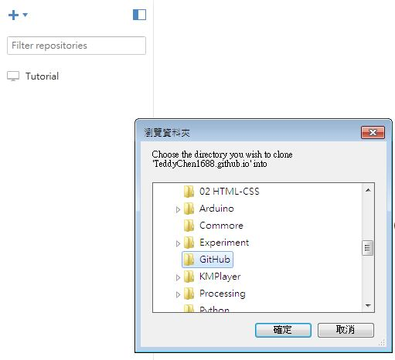
在本機建立資料庫複本
然後就clone整個”TeddyChen1688.github.io”到桌面中
Add: TBD
Create: 生成一個資料夾
Clone: 從 Github 網站複製一個資料夾
Notes:
支援靜態網頁

Slide 34
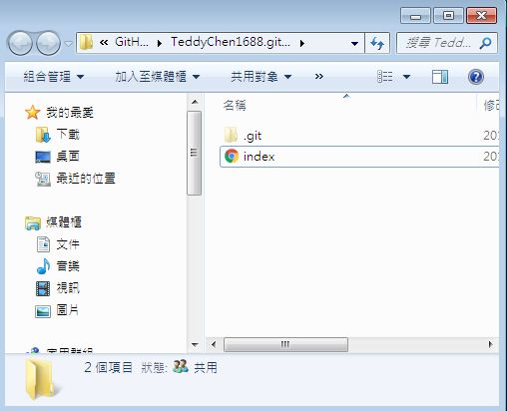
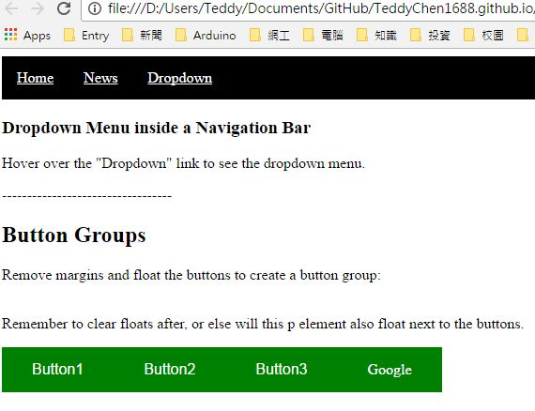
完成後檢查 Local 檔案夾內容
Notes:
支援靜態網頁

Slide 35
4. 修改本機編輯後檔案上傳(1)- 後台作業
確認本機檔案夾與 Github 資料庫已經關聯
修改後存檔
打開後台程式,點選 Github 資料庫 → Sync
執行修改 Github 資料庫程序
Notes:
支援靜態網頁

Slide 36
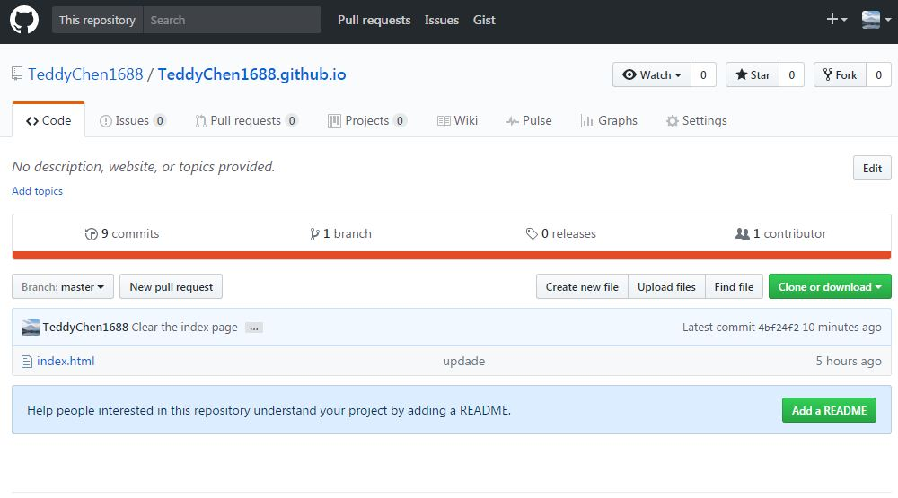
4. 修改本機編輯後檔案上傳(2)- 前台作業
確認本機檔案夾與 Github 資料庫已經關聯
修改後存檔
在前台,選定資料庫 → Upload File
Notes:
支援靜態網頁

Slide 37
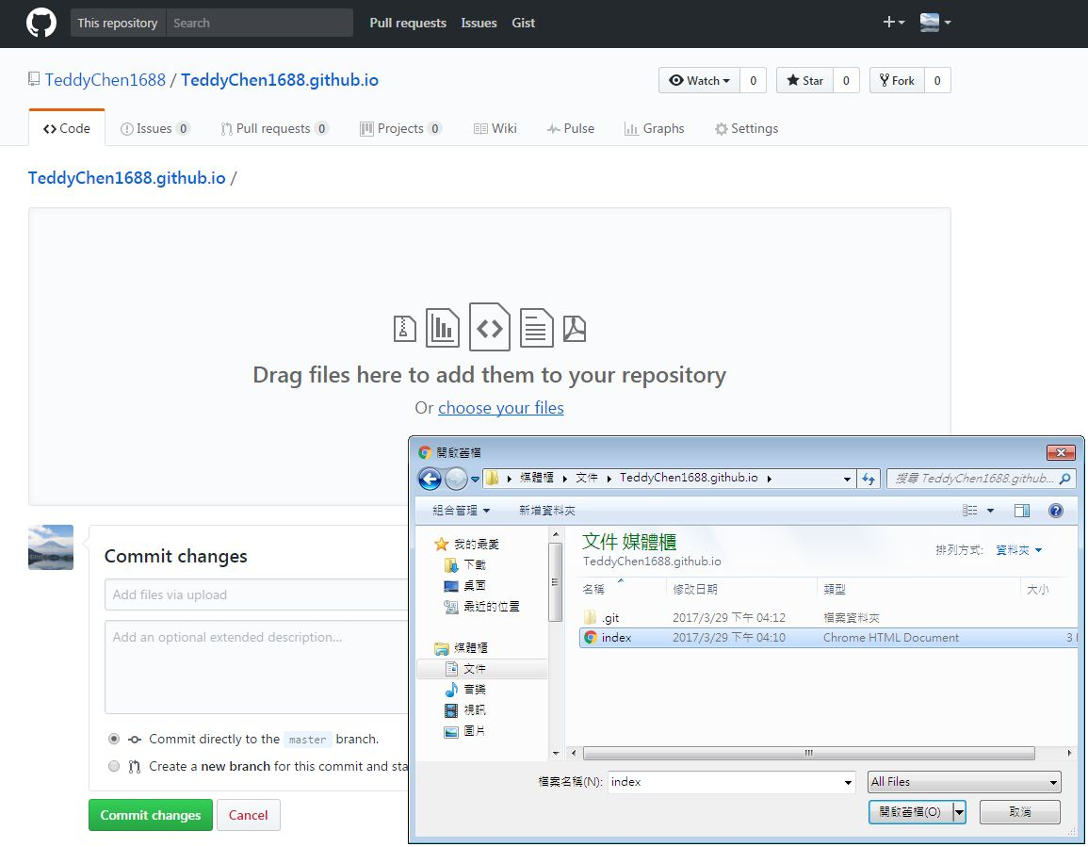
4. 修改本機編輯後檔案上傳(2)- 前台作業
選定資料檔
Notes:
支援靜態網頁

Slide 38
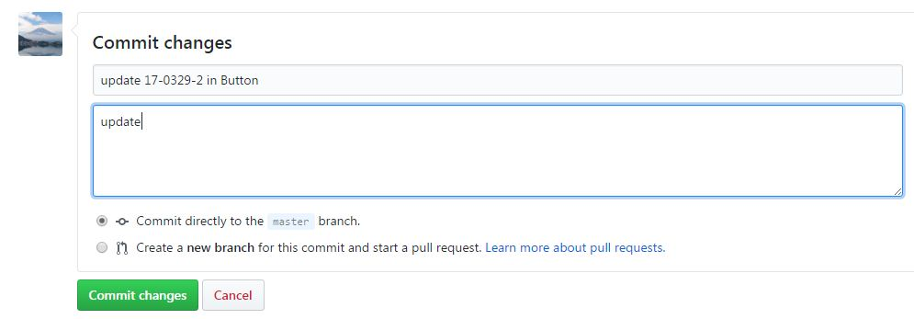
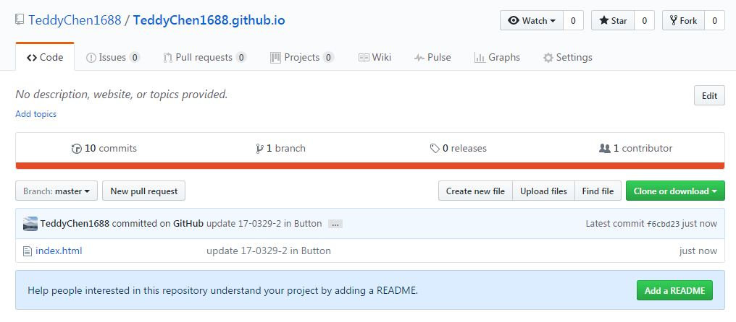
4. 修改本機編輯後檔案上傳(2)- 前台作業
Summary, Description → commit Change
Notes:
支援靜態網頁

Slide 39
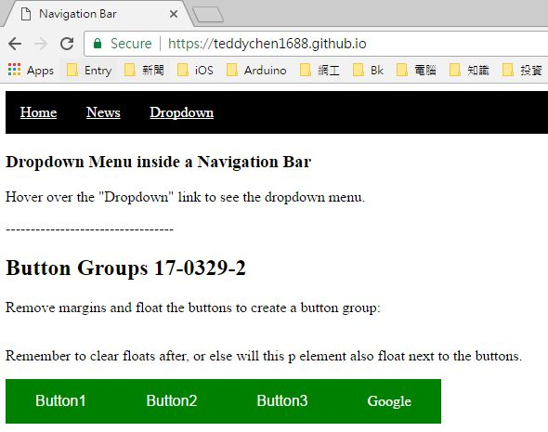
4. 修改本機編輯後檔案上傳(2)- 前台作業
在前台,確認完成資料變更.
Notes:
支援靜態網頁

Slide 40
5. 下載 GitHub 資料庫到本機檔案夾
確認本機檔案夾與 Github 資料庫已經關聯
打開後台程式,點選 Github 資料庫 → Sync
Add: TBD
Create: 生成一個資料夾
Clone: 從 Github 網站複製一個資料夾
Notes:
支援靜態網頁

